Slide 1
第4章 关系
日常生活的各种“关系”：
人与人之间关系：父子，师生，同事
两数之间关系：大于，小于，等于，整除
集合之间关系：包含，真包含，相等
元素与集合之间关系：属于，不属于
函数之间关系：调用
用集合理论刻画这些关系，是重要数学模型！
Notes:
关系是在集合的基础上定义的一个重要的概念，与集合的概念一样，关系的概念在计算机科学中也是最基本的。它主要反映元素之间的联系和性质，在计算机科学中有重要的意义，如有限自动机和形式语言、编译程序设计、信息检索、数据结构以及算法分析和程序设计的描述中经常出现。

Slide 2
内容
4.1 关系的定义及其表示
4.2 关系运算
4.3 关系的性质
4.4 等价关系与偏序关系

Slide 3
4.1 关系的定义及其表示
4.1.1 有序对
4.1.2 二元关系的定义
4.1.3 二元关系的表示

Slide 4
有序对
定义4.1 由两个元素，如x和y，按照一定的顺序组成的二
元组称为有序对，记作 <x, y>。
如点的直角坐标 (3, −4)。
有序对的性质：
有序性 <x, y>≠<y, x> （当x≠ y时）
<x, y>与<u, v>相等的充分必要条件是x=u ∧ y=v
例1 <2, x+5>=<3y−4, y>，求 x, y.
解 3y−4=2, x+5=y ⇒ y=2, x= −3

Slide 5
例2 5元组实例—数据库实体模型
定义4.2 由 n 个元素 x₁, x₂, …, x_{n}按照一定的顺序排列构成有序 n 元组，记作 <x₁, x₂, …, x_{n}>
员工号 | 姓名 | 年龄 | 性别 | 工资
301 302 303 304 … | 张 林 王晓云 李鹏宇 赵 辉 … | 50 43 47 21 … | 男 女 男 男 … | 1600 1250 1500 900 …
5元组：
<301, 张林, 50, 男, 1600>，<302, 王晓云, 43, 女, 1250>

Slide 6

二元关系的定义
定义4.3
如果一个集合满足以下条件之一：
（1）集合非空, 且它的元素都是有序对
（2）集合是空集
则称该集合为一个二元关系, 简称为关系, 记作R.
如<x, y>∈R, 可记作 xRy (称a与b有关系R)；如果<x, y>∉R, 则记作x y(称a与b没有关系R)
n元关系作类似定义。
R={<1, 2>, <a, b>}, S={<1, 2>, a, b}.
R是二元关系。当a, b不是有序对时，S不是二元关系
根据上面的记法，可以写1R2, aRb等.

Slide 7
实例
例3
(1) R={<x, y> | x, y∈N, x+y<3}
={<0, 0>, <0, 1>, <0, 2>, <1, 0>, <1, 1>, <2, 0>}
(2) C={<x, y> | x, y∈R, x²+y²=1}，其中R代表实数集合，
C是直角坐标平面上点的横、纵坐标之间的关系，
C中的所有的点恰好构成坐标平面上的单位圆.
(3) R={<x, y, z> | x, y, z∈R, x+2y+z=3}，
R代表了空间直角坐标系中的一个平面.

Slide 8
笛卡儿积
定义4.4 设A, B为集合，A与B 的笛卡儿积记作A×B，即
A×B = { <x, y> | x∈A ∧ y∈B }.
例4 A={0, 1}, B={a, b, c}
A×B={<0, a>, <0, b>, <0, c>, <1, a>, <1, b>, <1, c>}
B×A ={<a, 0>, <b, 0>, <c, 0>, <a, 1>, <b, 1>, <c, 1>}
A = {∅}, B = ∅
P(A) = {∅, {∅}}
P(A)×A = {<∅, ∅>, <{∅}, ∅>}
P(A)×B = ∅

Slide 9
笛卡儿积的性质
若A或B中有一个为空集，则A×B就是空集.
A×∅=∅×B=∅
不适合交换律
A×B≠B×A (A≠B, A≠∅, B≠∅)
不适合结合律
(A×B)×C≠A×(B×C) (A≠∅, B≠∅, C≠∅)
对于并或交运算满足分配律
A×(B∪C)=(A×B)∪(A×C)
(B∪C)×A=(B×A)∪(C×A)
A×(B∩C)=(A×B)∩(A×C)
(B∩C)×A=(B×A)∩(C×A)
若|A|=m, |B|=n, 则 |A×B|=mn

Slide 10
n 阶笛卡尔积
定义4.5
设A₁, A₂, …, A_{n}为集合，称
A₁×A₂×…×A_{n}={<x₁, x₂, … , x_{n}> | x_{i}∈A_{i}, i=1, 2, …, n}
为 n 阶笛卡儿积.
如(1, 1, 0)为空间直角坐标，(1, 1, 0)∈R×R×R

Slide 11
从A到B的关系与A上的关系
定义4.6 设A, B为集合, A×B的任何子集所定义的二元关系叫做从 A 到 B 的二元关系, 当 A=B 时则叫做 A上的二元关系.
例5 A={0, 1}, B={1, 2, 3},
R₁={<0, 2>}, R₂=A×B, R₃=∅, R₄={<0,1>},
从A到B的关系: R₁, R₂, R₃, R₄, A上的关系R₃和R₄.
计数：
|A|=n, |B|=m, |A×B|=nm, A×B 的子集有 个. 所以从A到B有 个不同的二元关系. |A|=n, A上有 不同的二元关系.
例如 |A|=3, 则 A上有512个不同的二元关系.
Notes:
这反应了A与B元素之间的多值对应关系。

Slide 12
A上重要关系的实例
设A为任意集合∅是A上的关系，称为空关系
定义4.7 E_{A}, I_{A}分别称为全域关系与恒等关系，其中
 E_{A}={<x, y> | x∈A ∧y∈A}=A×A  I_{A}={<x, x> | x∈A}
例如, A={1, 2}, 则  E_{A}={<1, 1>, <1, 2>, <2, 1>, <2, 2>}  I_{A}={<1, 1>, <2, 2>}

Slide 13
小于等于关系L_{A}, 整除关系D_{A}, 包含关系R⊆定义如下：
L_{A}={<x, y>| x, y∈A∧x≤y}, 这里A⊆R，R为实数集合
 D_{B}={<x, y>| x, y∈B∧x整除y}, B⊆Z*, Z*为非0整数集
 R⊆={<x, y>| x, y∈A∧x⊆y}, 这里A是集合族.
例如 A={1, 2, 3}, B={a, b}, 则 L_{A}={<1, 1>,<1, 2>,<1, 3>,<2, 2>,<2, 3>,<3, 3>} D_{A}={<1, 1>,<1, 2>,<1, 3>,<2, 2>,<3, 3>}
A=P(B)={∅, {a}, {b}, {a, b}}, 则A上的包含关系是 R⊆={<∅, ∅>,<∅, {a}>,<∅,{b}>,<∅, {a, b}>,
<{a}, {a}>, <{a}, {a, b}>,
<{b}, {b}>, <{b}, {a, b}>,
<{a, b}, {a, b}>}
还可以定义大于等于关系, 小于关系, 大于关系, 真包含关系等.

Slide 14
二元关系的表示
表示方式：关系的集合表达式、关系矩阵、关系图
定义4.8 关系矩阵 若A={x₁, x₂, …, x_{m}}，B={y₁, y₂, …, y_{n}}，R是从A到B的关系，R的关系矩阵是布尔矩阵M_{R} = [r_{ij}]_{m×n}, 其中 r_{ij} = 1⇔ < x_{i}, y_{j}>∈R.
定义4.9 关系图 若A= {x₁, x₂, …, x_{m}}，R是从A上的关系，R的关系图是G_{R}=<A, R>, 其中A为结点集，R为边集. 如果<x_{i}, x_{j}>属于关系R，在图中就有一条从 x_{i} 到 x_{j} 的有向边.
注意：设A、B为有穷集
关系矩阵适合于表示从A到B 的关系或者A上的关系
关系图适合于表示A上的关系。

Slide 15
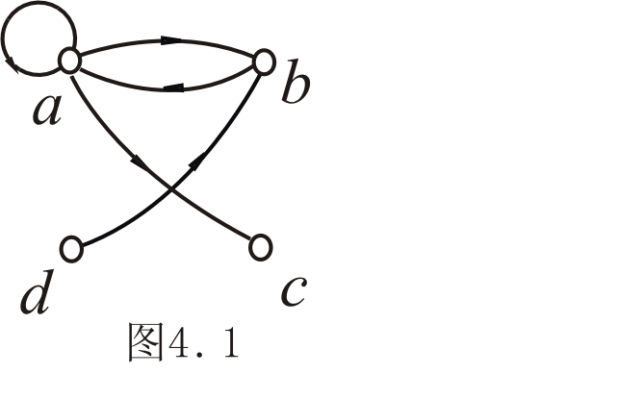
实例
例6 A={a, b, c, d}, R={<a, a>, <a, b>, <a, c>, <b, a>, <d, b>}
R的关系矩阵 M_{R} 和关系图 G_{R} 如下：

Slide 16
4.2 关系运算
4.2.1 关系的基本运算
定义域、值域、域、逆、合成
基本运算的性质
4.2.2 关系的幂运算
幂运算的定义
幂运算的方法
幂运算的性质

Slide 17
关系的基本运算
定义4.10: 定义域、值域 和 域
domR = {x | ∃y (<x, y>∈R)}
ranR = {y | ∃x (<x, y>∈R)}
fldR = domR ∪ ranR
例1
R={<a, {b}>, <c, d>, <{a}, {d}>, <d, {d}>}, 则
domR =
ranR =
fldR =
{a, c, {a}, d}
{{b}, d, {d}}
{a, c, {a}, d, {b}, {d}}

Slide 18
定义4.11: R 的逆
R⁻¹ = {<y, x> | <x, y>∈R}
例如原先R表示大于关系，现在R⁻¹表示小于关系。
定义4.12: R与S的合成
R∘S = |<x, z> | ∃ y (<x, y>∈R∧<y, z>∈S)}
例如R表示教师与课程关系，S表示课程与学生关系，则
R∘S表示教师与学生关系。如果R和S都表示父子关系呢？
例2 R={<1, 2>, <2, 3>, <1, 4>, <2, 2>}
S={<1, 1>, <1, 3>, <2, 3>, <3, 2>, <3, 3>}
R⁻¹ =
R∘S =
S∘R =
{<2, 1>, <3, 2>, <4, 1>,<2, 2>}
{<1, 3>, <2, 2>, <2, 3>}
{<1,2>, <1, 4>, <3, 2>, <3, 3>}

Slide 19
基于图示方法进行合成运算
R={<1, 2>, <2, 3>, <1, 4>, <2, 2>}
S={<1, 1>, <1, 3>, <2, 3>, <3, 2>, <3, 3>}
利用图示（不是关系图）方法求合成
R∘S ={<1, 3>, <2, 2>, <2, 3>}
S∘R ={<1, 2>, <1, 4>, <3, 2>, <3, 3>}

Slide 20
基于关系矩阵进行合成运算
R={<1, 2>, <2, 3>, <1, 4>, <2, 2>}
S={<1, 1>, <1, 3>, <2, 3>, <3, 2>, <3, 3>}
因此，R∘S={<1, 3>, <2, 2>, <2, 3>}

Slide 21
基本运算的性质
定理4.1 设F是任意的关系, 则
(1) (F⁻¹)⁻¹=F
(2) domF⁻¹=ranF, ranF⁻¹=domF
证
(1) 任取<x, y>, 由逆的定义有
 <x, y>∈(F ⁻ ¹)⁻¹ ⇔ <y, x>∈F⁻¹
⇔ <x, y>∈F
所以有 (F⁻¹)⁻¹=F
(2) 任取x,
x∈domF⁻¹ ⇔ ∃y(<x, y>∈F⁻¹)
⇔ ∃y(<y, x>∈F) ⇔ x∈ranF 所以有domF⁻¹= ranF.
同理可证 ranF⁻¹ = domF.

Slide 22
定理4.2 设F, G, H是任意的关系, 则
(1) (F∘G)∘H=F∘(G∘H)
(2) (F∘G)⁻¹= G⁻¹∘F⁻¹
证 (1) 任取<x, y>,
 <x, y>∈(F∘G)∘H
⇔ ∃t (<x, t>∈F∘G∧<t, y>∈H)
⇔ ∃t (∃s (<x, s>∈F∧<s, t>∈G)∧<t, y>∈H)
⇔ ∃t ∃s (<x, s>∈F∧<s, t>∈G∧<t, y>∈H)
⇔ ∃s (<x, s>∈F∧∃t (<s, t>∈G∧<t, y>∈H))
⇔ ∃s (<x, s>∈F∧<s, y>∈G∘H)
⇔ <x, y>∈F∘(G∘H) 所以 (F∘G)∘H = F∘(G∘H)

Slide 23
(2) (F∘G)⁻¹= G⁻¹∘F⁻¹
(2) 任取<x, y>,
 <x, y>∈(F∘G)⁻¹
 ⇔ <y, x>∈F∘G
 ⇔ ∃t (<y, t>∈F∧<t, x>∈G)
 ⇔ ∃t (<x, t>∈G⁻¹∧<t, y>∈F⁻¹)
 ⇔ <x, y>∈G⁻¹∘F⁻¹
所以 (F∘G)⁻¹ = G⁻¹∘F⁻¹

Slide 24
定理4.3 设 R 为 A上的关系, 则
 R∘I_{A}= I_{A}∘R = R
证明任取<x, y>  <x, y>∈R∘I_{A} ⇔ ∃t (<x, t>∈R∧<t, y>∈I_{A})
⇔ ∃t (<x, t>∈R∧t=y∧y∈A)
⇔ <x, y>∈R
从而有R∘I_{A}=R.
同理可证 I_{A}∘R=R.

Slide 25
A上关系的幂运算定义
定义4.13 设R为A上的关系, n为自然数, 则 R 的 n次幂是
(1) R⁰ = {<x, x> | x∈A } = I_{A}
(2) R^{n+1} = R^{n}∘R
注意：
对于A上的任何关系R₁和R₂都有 R₁⁰ = R₂⁰ = I_{A} 对于A上的任何关系 R 都有 R¹ = R
R的n次幂都是为A上的关系。

Slide 26
例3 设A = {a, b, c, d}, R = {<a, b>, <b, a>, <b, c>, <c, d>},
求R的各次幂, 分别用矩阵和关系图表示.
因此M⁴ = M², 即R⁴ = R². 可归纳为
R² = R⁴ = R⁶ = …, R³ = R⁵ = R⁷ = …

Slide 27
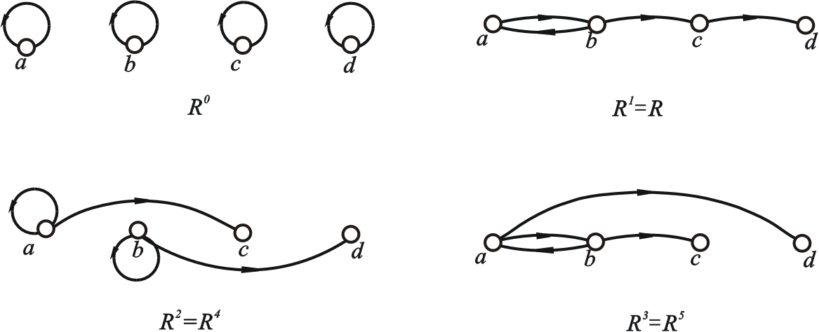
A = {a, b, c, d}, R = {<a, b>, <b, a>, <b, c>, <c, d>}
用关系图的方法得到R⁰, R¹, R², R³, …的关系图如下图所示

Slide 28
幂运算的性质
定理4.4 设 A 为 n 元集, R是A上的关系, 则存在自然数 s 和 t, 使得 R^{s} = R^{t}.
证 R为A上的关系, 由于|A| = n, A上的不同关系只有 个. 当列出 R 的各次幂
R⁰, R¹, R², …, , …,
必存在自然数 s 和 t 使得 R^{s} = R^{t}.

Slide 29
定理4.5 设 R 是 A 上的关系, m, n∈N, 则
(1) R^{m}∘R^{n} = R^{m+n} (2) (R^{m})^{n} = R^{mn}
证 用归纳法 (1) 对于任意给定的 m∈N, 施归纳于 n. 若n=0, 则有 R^{m}∘R⁰ = R^{m}∘I_{A}= R^{m} = R^{m+0}
假设 R^{m}∘R^{n} = R^{m+n}, 则有 R^{m}∘R^{n+1} = R^{m}∘(R^{n}∘R)
= (R^{m}∘R^{n})∘R
= R^{m+n+1} ,
所以对一切 m, n∈N 有 R^{m}∘R^{n} = R^{m+n}.

Slide 30
(2) (R^{m})^{n} = R^{mn}
(2) 对于任意给定的 m∈N, 施归纳于 n.
若 n = 0, 则有
 (R^{m})⁰ = I_{A} = R⁰ = R^{m×0}
假设 (R^{m})^{n} = R^{mn}, 则有
 (R^{m})^{n+1} = (R^{m})^{n}∘R^{m}
= (R^{mn})∘R^{m}
= R^{mn+m}
= R^{m(n+1)}
所以对一切 m, n∈N 有 (R^{m})^{n} = R^{mn}.

Slide 31
定理4.6 设R 是A上的关系, 若存在自然数 s, t(s<t) 使得
R^{s} = R^{t}, 则
(1) 对任何 k∈N 有 R^{s+k} = R^{t+k}
(2) 对任何 k, i∈N 有R^{s+kp+i} = R^{s+i}, 其中p = t−s
(3) 令S={R⁰, R¹, …, R^{t−1}}, 则对于任意的 q∈N有 R^{q}∈S
证明
(1) R^{s+k} = R^{s}∘R^{k} = R^{t}∘R^{k} = R^{t+k}
(2) 对 k 归纳.
若k=0, 则有R^{s+0p+i} = R^{s+i}
假设 R^{s+kp+i} = R^{s+i}, 其中p = t−s, 则

R^{s+(k+1)p+i} = R^{s+kp+i+p}
= R^{s+kp+i}∘R^{p}
= R^{s+i}∘R^{p}
= R^{s+p+i}
= R^{s+t−s+i}
= R^{t+i}
= R^{t}∘R^{i}
= R^{s+i}
由归纳法命题得证.

Slide 32
(3) 令S={R⁰, R¹, …, R^{t−1}}, 则对于任意的 q∈N有 R^{q}∈S
(3) 任取 q∈N, 若q<t, 显然有 R^{q}∈S.
若 q≥t, 则存在自然数 k 和 i 使得
q = s+kp+i，其中0≤i≤p−1.
于是
R^{q} = R^{s+kp+i} = R^{s+i}
而 s+i ≤s+p−1 = s+t−s−1 = t−1
这就证明了 R^{q}∈S.

